Slide 1
第三节 拉普拉斯方程 分离变量法

Slide 2
基本问题：电场由电势描述
电势满足泊松方程+边界条件
具体的工作：解泊松方程
只有在界面形状是比轻简单的几何曲面时，这类问题的解才能以解析形式给出，而且视这体情况不同而有不同解法
本节和以下几节我们研究几种求解的解析方法

Slide 3
在许多实际问题中，静电场是由带电导体决定的．
例如
电容器内部的电场是由作为电极的两个导体板上所带电荷决定的
电子光学系统的静电透镜内部，电场是由分布于电极上的自由电荷决定的
这些问题的特点：自由电荷只出现在一些导体的表面上，在空间中没有其他自由电荷分布．

Slide 4
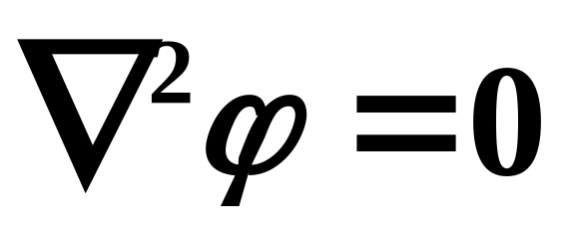
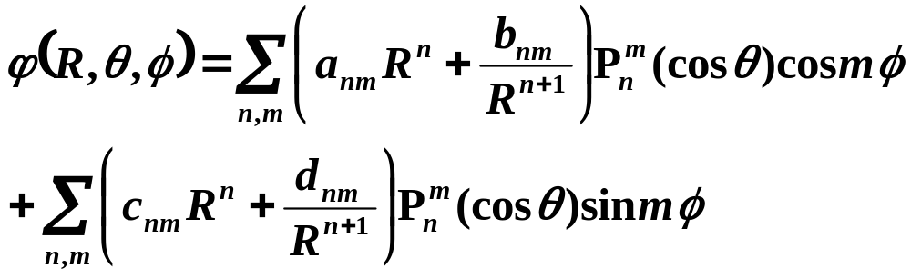
选择导体表面作为区域V的边界，V内部自由电荷密度ρ＝0，泊松方程化为比较简单的拉普拉斯方程
它的通解可以用分离变量法求出。拉氏方程在球坐标中的通解为
a_{nm}, b_{nm}, c_{nm}, d_{nm}为任意常数

Slide 5
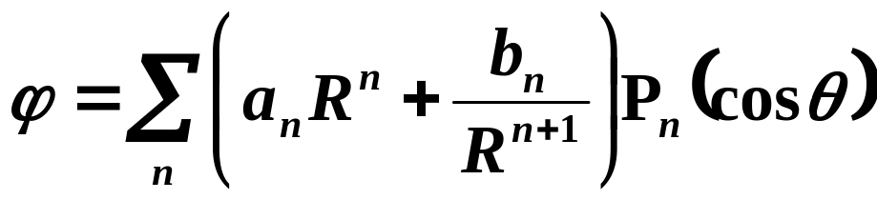
若该问题中具有对称轴，取此轴为极轴，这种情形下通解为

Slide 6
例1 一个内径和外径分别为R₂和R₃的导体球壳，带电荷Q，同心地包围一个半径为R₁的导体球（R₁ <R₂），使这个导体球接地。求空间各点的电势和这个导体球的感应电荷。

Slide 7
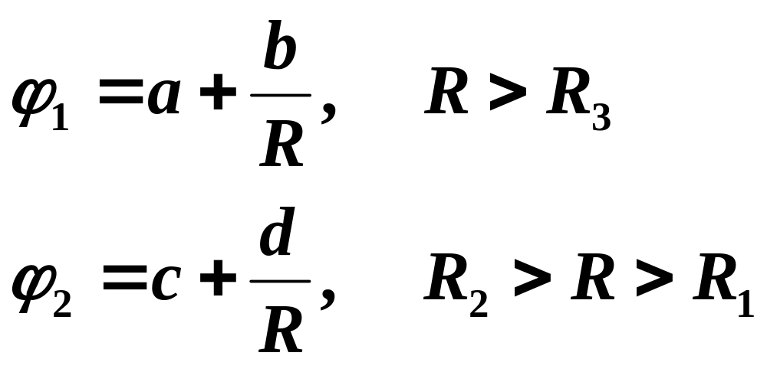
解
这问题有球对称性，电势φ不依赖于角度θ和Φ。设导体壳外和壳内的电势分别为

Slide 8
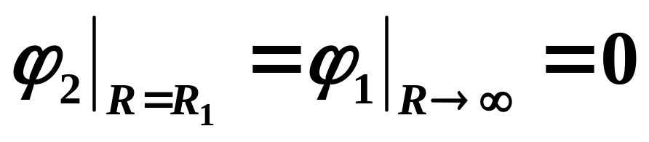
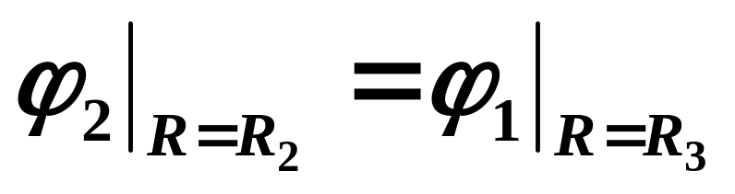
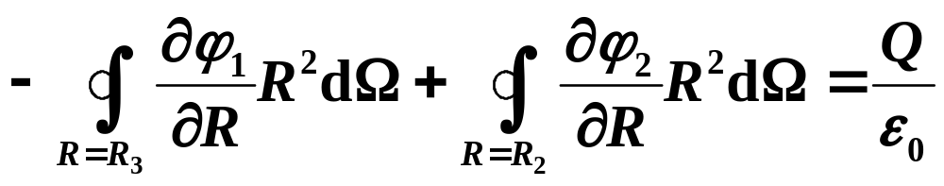
边界条件为：
（1）内导体接地
（2）整个导体球壳为等势体
（3）球壳带总电荷Q，

Slide 9
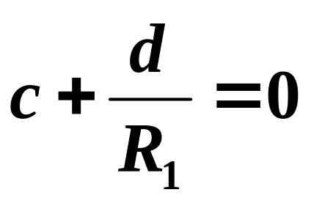

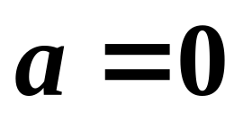
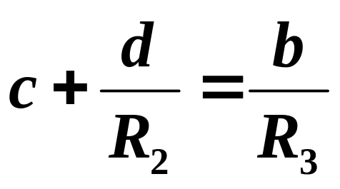

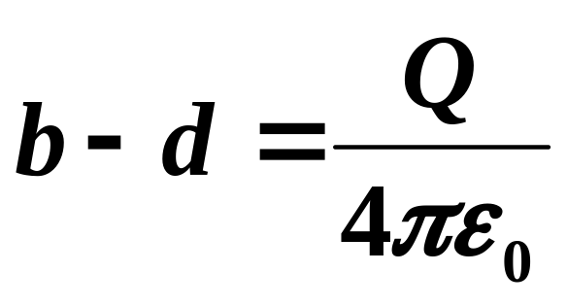
将通解代入边界条件

Slide 10
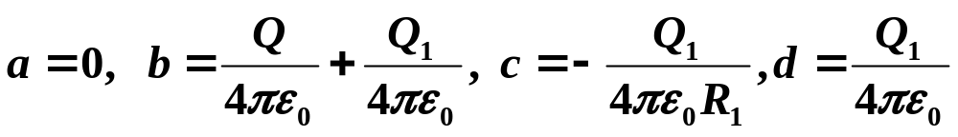
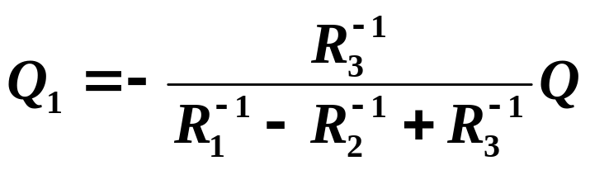
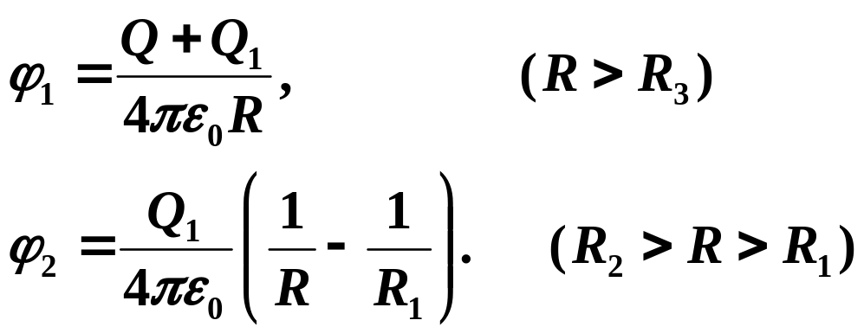
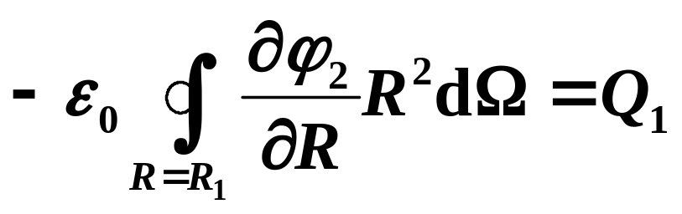
由这些边界条件得
其中
利用这些值得电势的解
导体球上的感应电荷为

Slide 11
例2 电容率为ε的介质球置于均匀外电场E₀中，求电势。

Slide 12
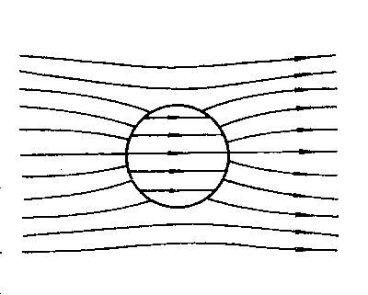
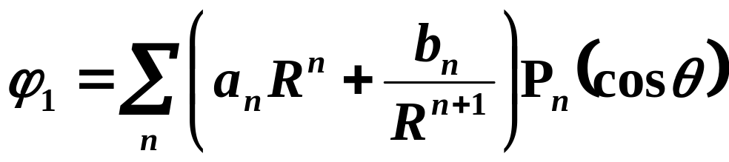
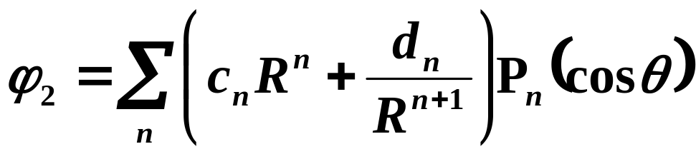
解
设球半径为R₀，球外为真空（如图）。这问题具有轴对称性，对称轴为通过球心沿外电场E₀方向的轴线，取此轴线为极轴。
球外区域的电势
球内区域的电势

Slide 13
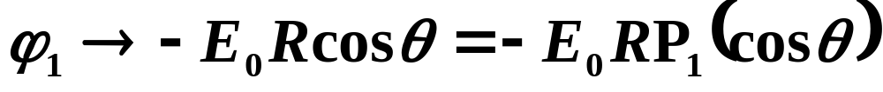
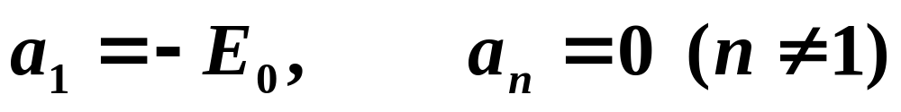
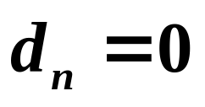
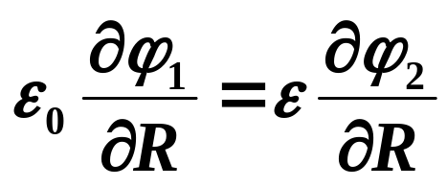
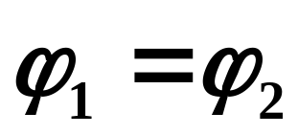
边界条件：
（1）无穷远处，
因而
（2）R＝0处，ϕ₂为有限值，因此
（3）在介质球面上，有

Slide 14
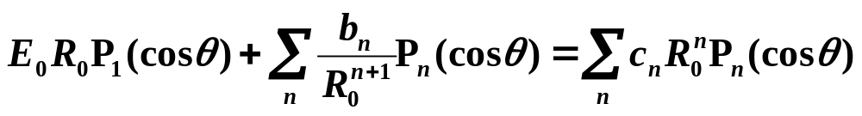
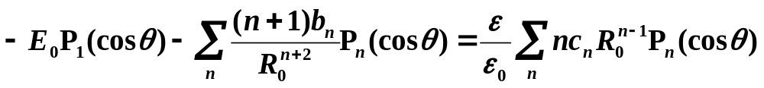
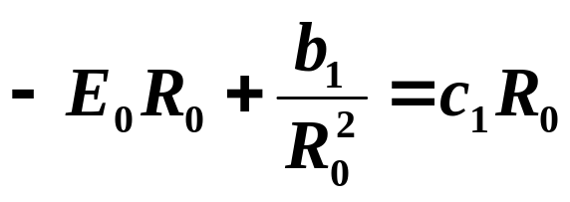
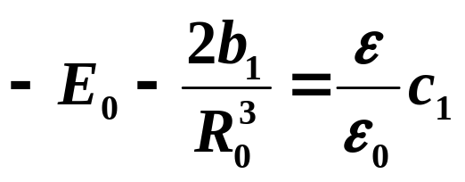
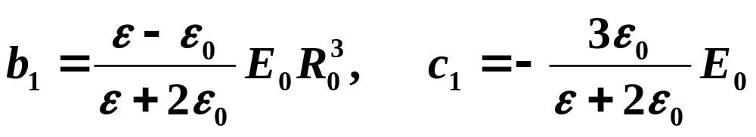
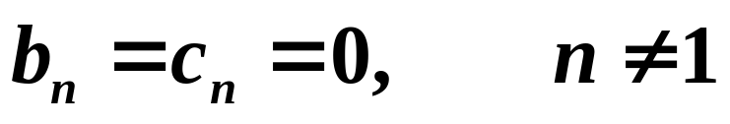
则有
比较P₁的系数得
可解出
其他P_{n}项的系数可解出为

Slide 15
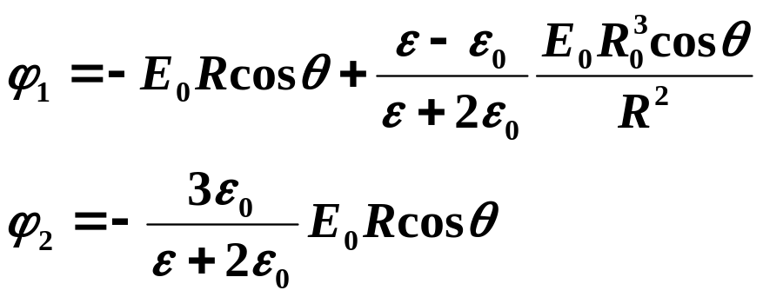
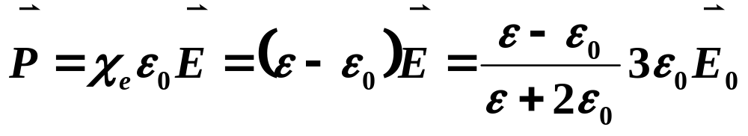
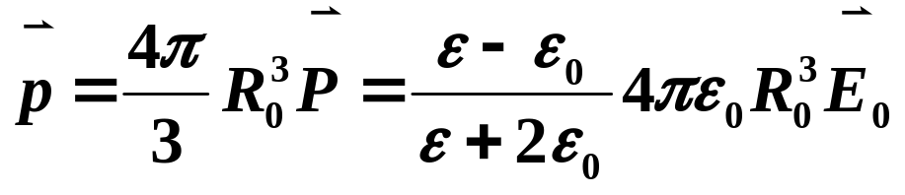
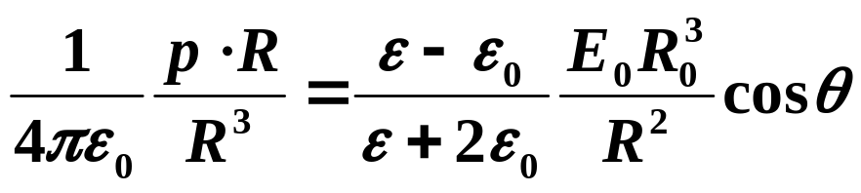
所有常数已经定出，因此本问题的解为
在球内总电场作用下，介质的极化强度为
介质球的总电偶极矩为
ϕ₁表达式中的第二项正是这个电偶极矩所产生的电势

Slide 16
例3 半径为R₀的导体球置于均匀外电场E₀中，求电势和导体上的电荷面密度。

Slide 17
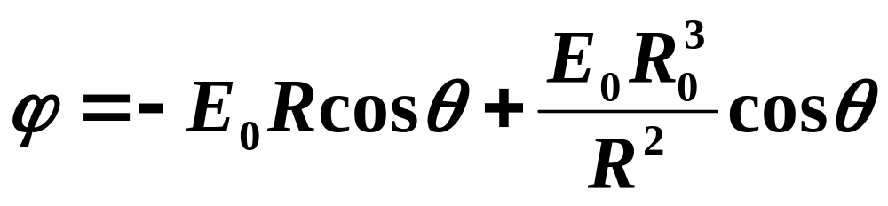
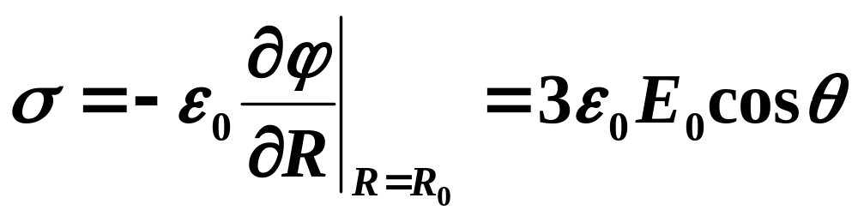
解
用导体表面边界条件，照上例方法可解出导体球外电势
导体面上电荷面密度为

Slide 18
例4 导体尖劈带电势V，分析它的尖角附近的电场。

Slide 19
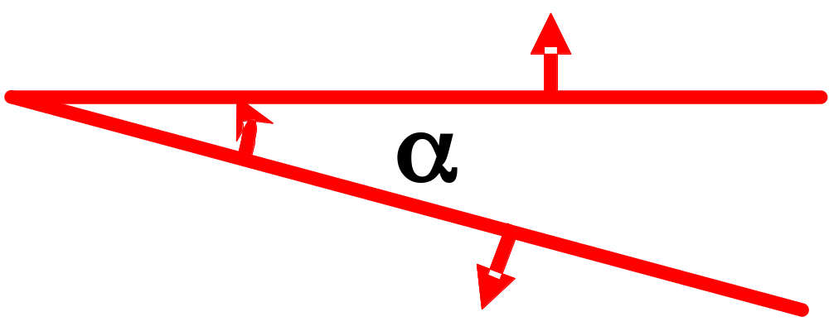
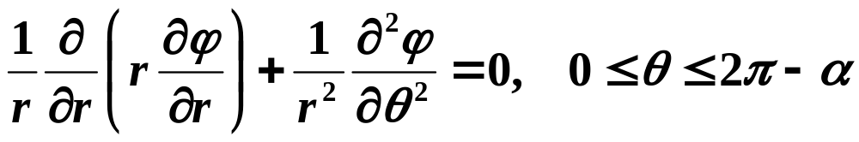
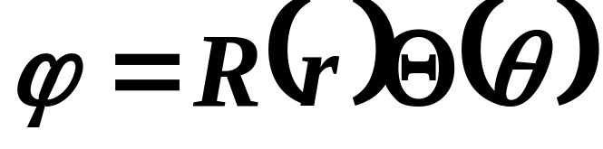
解
用柱坐标系, 取z轴沿尖边, 柱坐标下的拉氏方程为
设ϕ的特解为

Slide 20
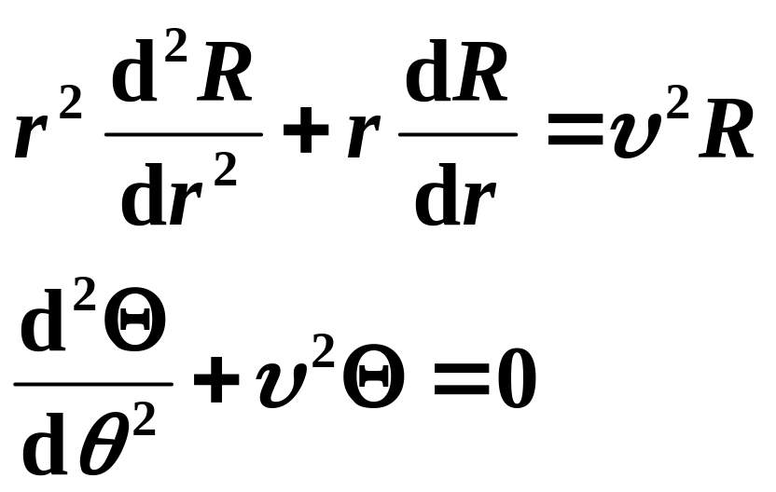
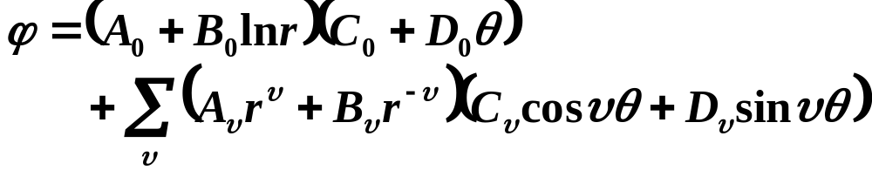
则上式分解为两个方程
把ϕ的特解叠加为通解形式为

Slide 21
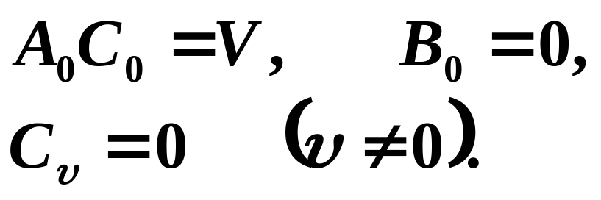
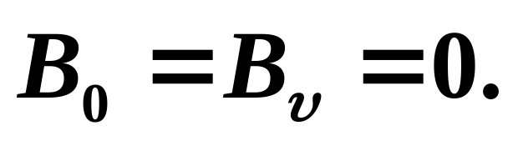
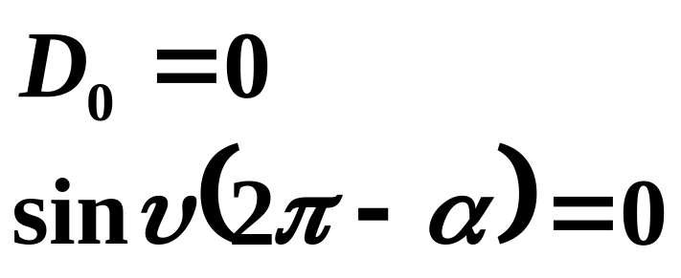
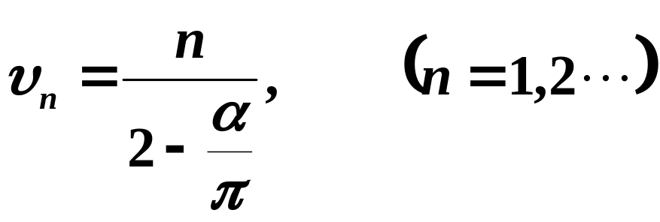
在尖劈θ=0面上，ϕ=V与r无关，因此
因r→ 0时 ϕ有限，得
在尖劈θ=2π-α面上， ϕ=V与r无关，必须
因此v的可能值为

Slide 22
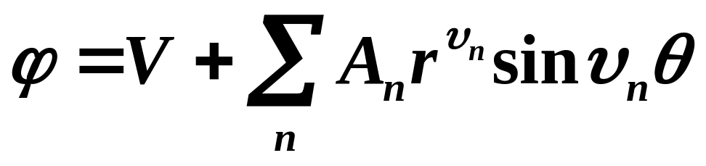
考虑这些条件，ϕ可以重写
为了确定选定常数A_{n}, 还必须用某一大曲面包围着电场存在的区域, 并给定这曲面上的边界条件。

Slide 23
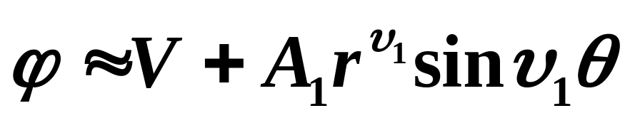
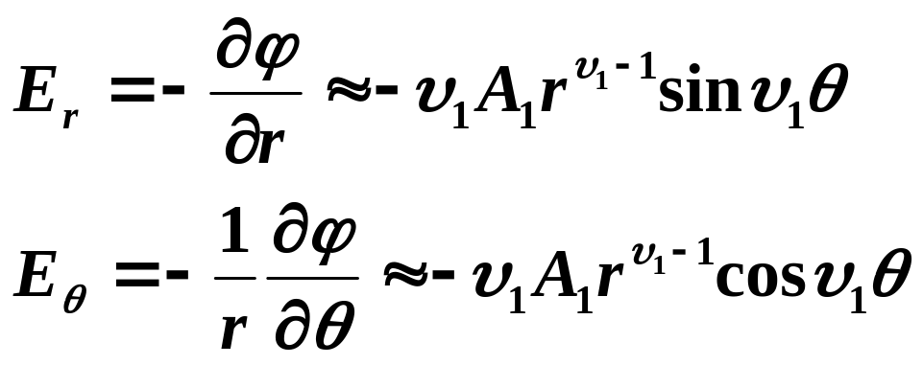
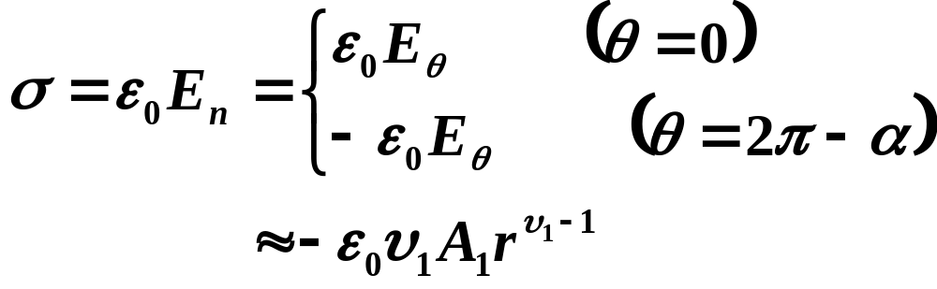
在尖角附近r→ 0 ，上式求和式的主要贡献来自r的最低次幂项，即n=1项
电场为
尖劈两面上的电荷面密度为
α很小时,v₁趋于1/2, 面电荷密度很大，趋于1/r^{1/2}

